Slide 1
MEZIDRUHOVÉ KŘÍŽENÍ - SAVCI

Slide 2
Dochází, když se spáří jedinci jiných druhů
Dochází k němu hlavně v zajetí
Tito jedinci jsou:
:velmi odolní vůči chorobám
: životaschopní
: vyšší vytrvalost
: nižší nároky na prostředí
: v obou případech bývají neplodní (pokud ano,
tak převážně samice)

Slide 3
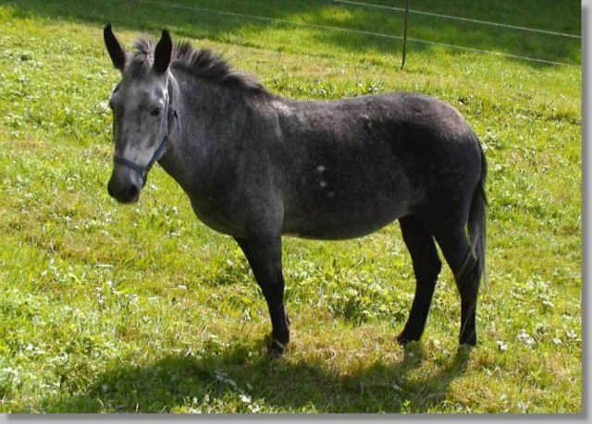
Křížení koně s oslem
Mezek
Kůň hřebec + oslice

Slide 4
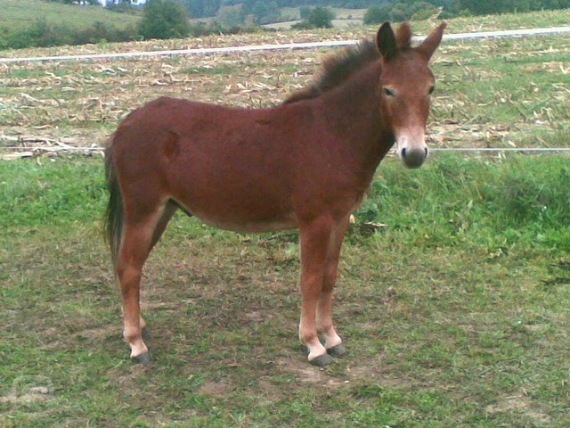
Mula
Klisna + osel

Slide 5
Samice mají pravidelnou říji a někdy bývají i plodné
Samci jsou neplodní
Velice výkonná zvířata

Slide 6
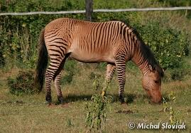
Zebroidi
Křížení zebry s koněm (oslem)

Slide 7
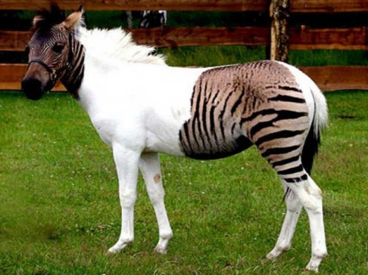
Zorse
Samec zebry +
samice koně

Slide 8
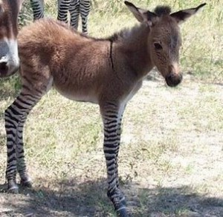
Zebel
Samice zebry + samec osla

Slide 9
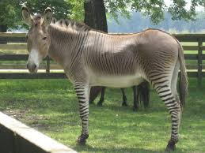
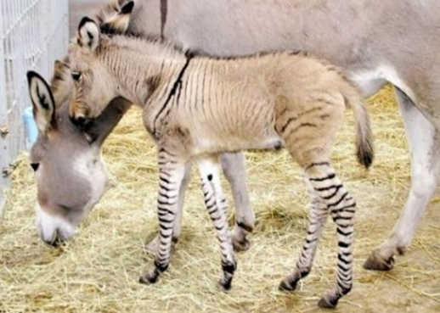
Zenkey

Slide 10
Křížení lva s tygrem
Liger
samice tygra a samce lva
Samci jsou obvykle neplodní, samice často plodné a mohou se úspěšně spářit s jedinci obou druhů
Největší kočkovitá šelma

Slide 11
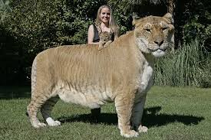

Slide 12
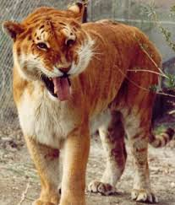
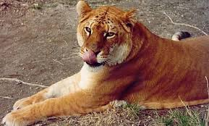
Tigon
Samice lva + samec tygra
V průměru váží asi 150 kg
Mnohem menší než liger

Slide 13
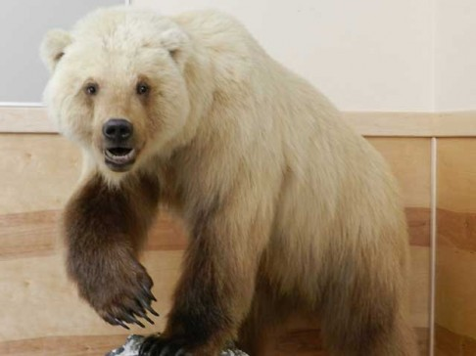
Křížení ledního mědvěda s medvědem grizzly
Nanulak
Bílá medvědice + samec šedého grizzlyho

Slide 14
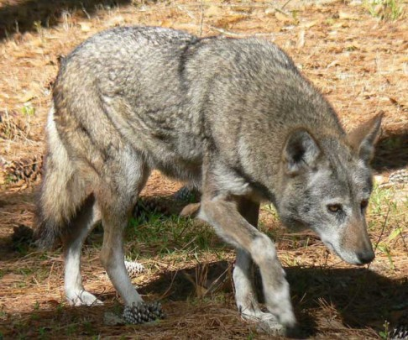
Křížení v přírodě
Vlk rudohnědý
Vědci zjistili, že tento druh vlka vznikl v Severní Americe mezidruhovým křížením - kojota a vlka

Slide 15
zdroje
http://www.velkekocky.estranky.cz/clanky/krizenci/krizeni.html
http://web2.mendelu.cz/af_291_projekty2/vseo/stranka.php?kod=1014
www.google.cz
http://www.national-geographic.cz/detail/zvireci-hybridi-jsou-vetsinou-dilem-cloveka-umi-je-ale-i-priroda-26253/
http://21stoleti.cz/blog/2012/04/20/9-nejzvlastnejsich-mezidruhovych-krizencu/

